Slide 1
Огород на подоконнике по сказке «Пых».
Презентацию выполнила: воспитатель Новоселова А.Р.

Slide 2
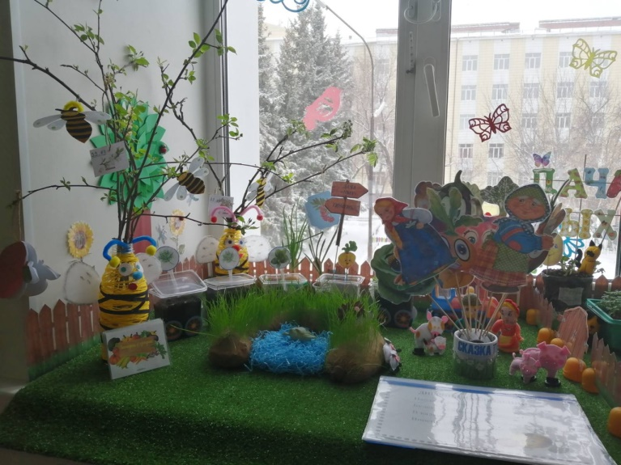
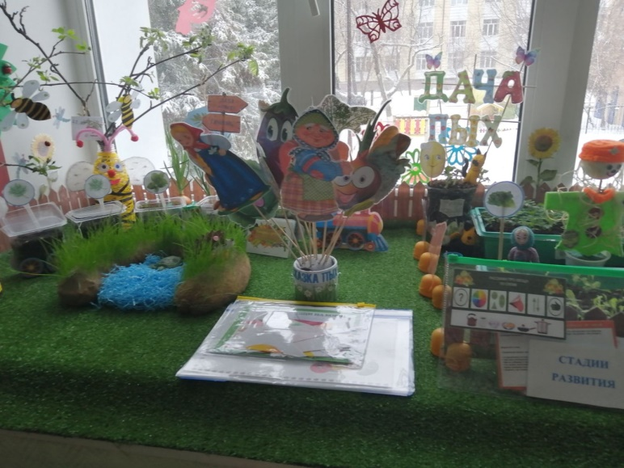
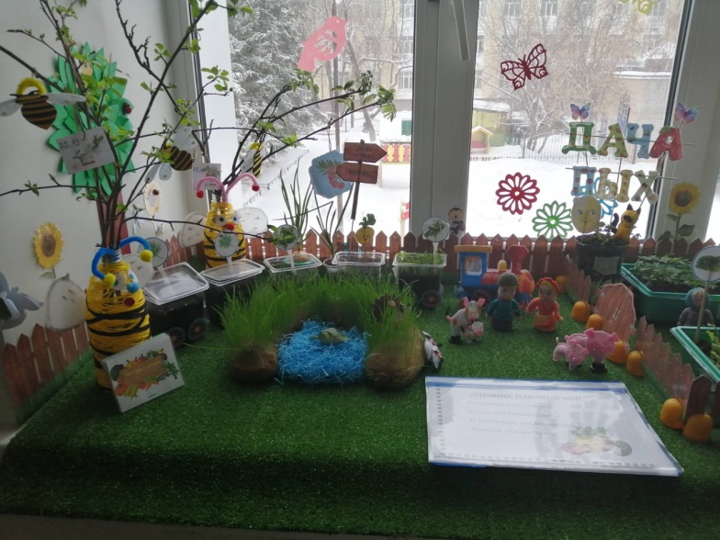
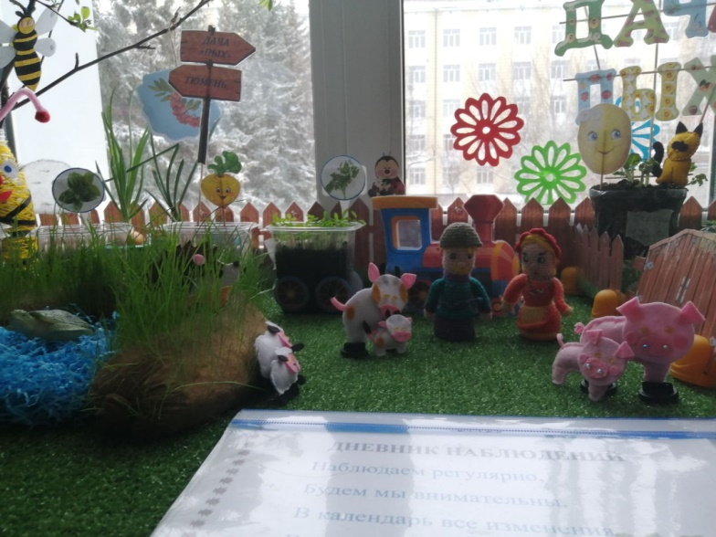
Огород на подоконнике по сказке «Пых»

Slide 3
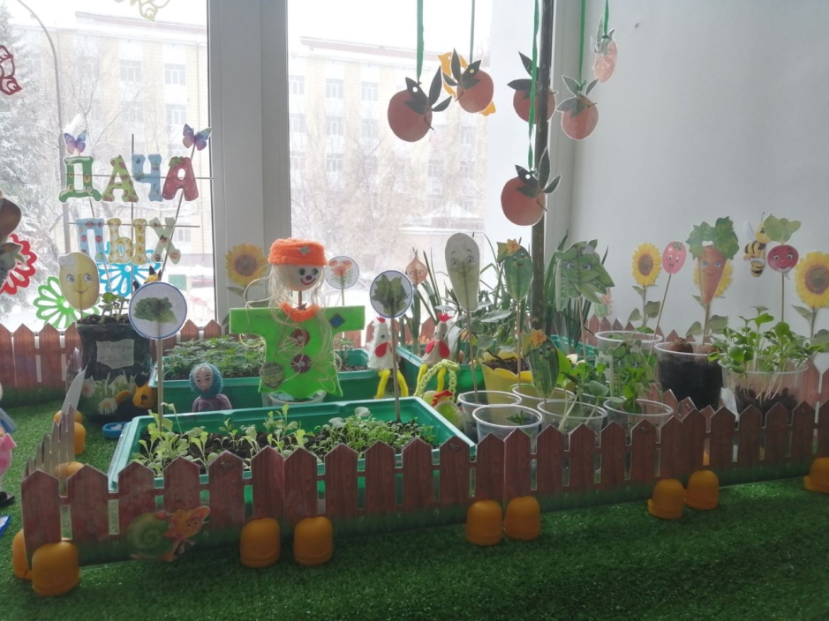
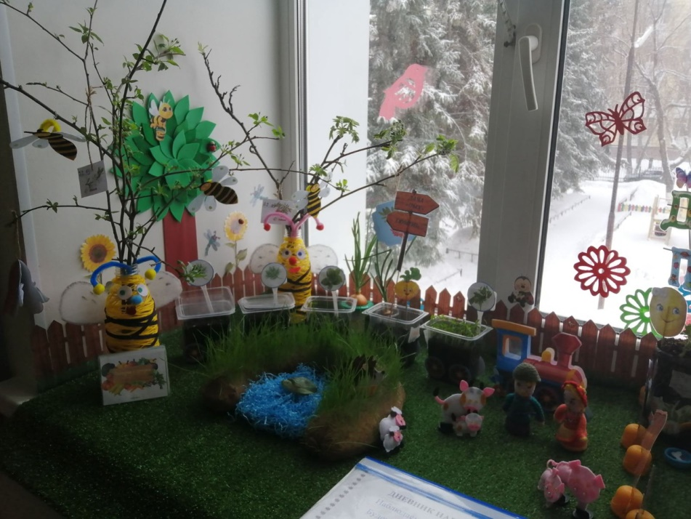
Огород на подоконнике по сказке «Пых»
На нашем подоконнике поселились персонажи сказки : дедушка, бабушка, внучка Аленка и ежик Пых.
Мы наблюдали и ухаживали за нашими посадками. Дети поливали, рыхлили, удобряли наши овощи и цветы.

Slide 4
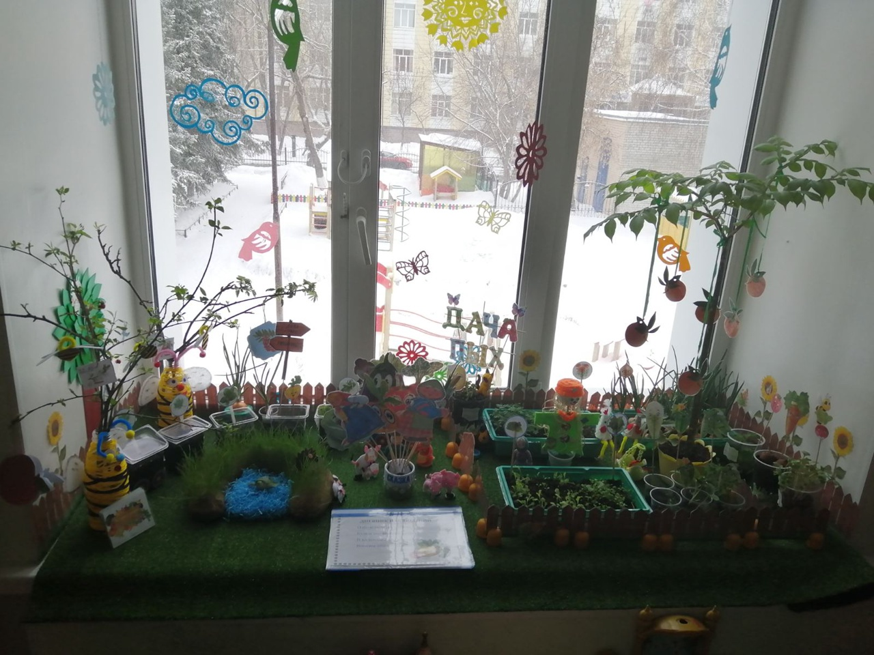
Огород на подоконнике по сказке «Пых»
Посадили мы лук – от ста недуг!
Мы посеяли салат – витаминами богат!
Будем кушать витамины!
Станем мы здоровыми!
Добрыми, веселыми!

